Slide 1
Digitalna forenzika
Andrej Brodnik

Slide 2
Izvajanje digitalne preiskave
poglavje 6
(digitalna) preiskava se izvaja po točno določenih korakih
koraki so definirani v priročnikih, navodilih, ...

Slide 3
Koraki v digitalni preiskavi
priprava: priprava načrta preiskave
pregled/identifikacija: kaj je potrebno zajeti in kako
shranjevanje: forenzično korektno zajetega gradiva
raziskava (examination) in analiza: zajeto gradivo se ustrezno pripravi za analizo, ki temelji na ustreznih znanstvenih metodah
predstavitev gradiva: izsledke preiskave se ustrezno namenu predstavi (sodišče, v podjetju, vojska, ...)

Slide 4
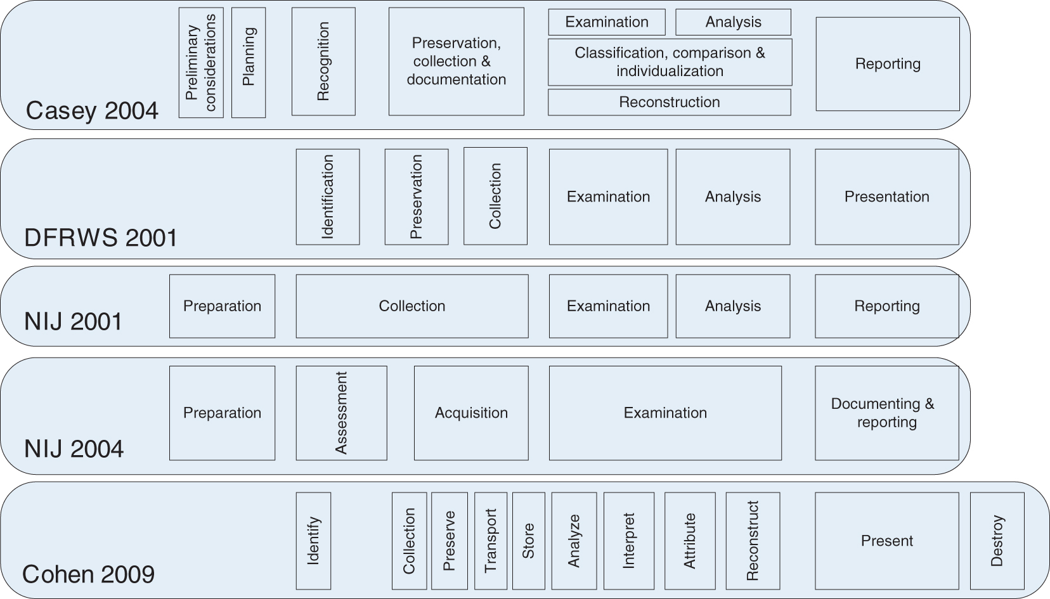
Koraki v digitalni preiskavi

Slide 5
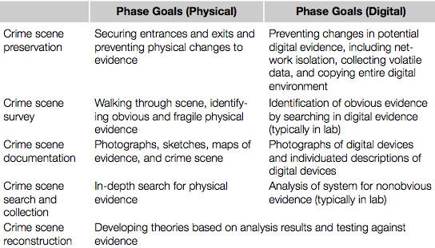
Procesni modeli preiskave – fizični model
model, ki izhaja iz klasičnega pristopa (Carrier, 2003)

Slide 6
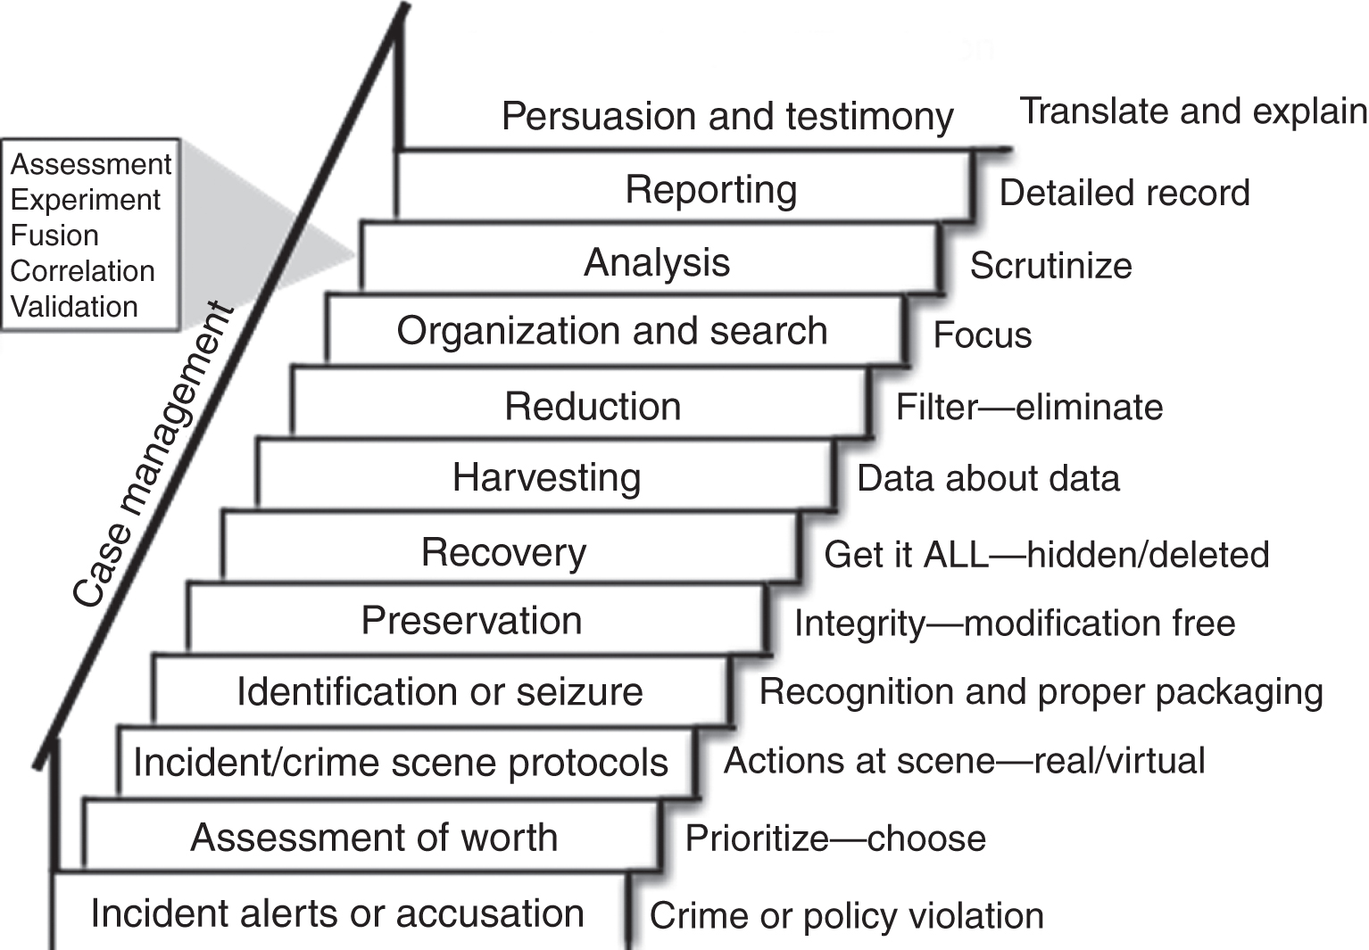
Procesni modeli preiskave – stopničasti model
Casey & Palmer, 2004
odvetniki in preiskovalci delujejo skupaj
ni enosmeren tok, ampak se lahko vračamo na prejšnje faze

Slide 7
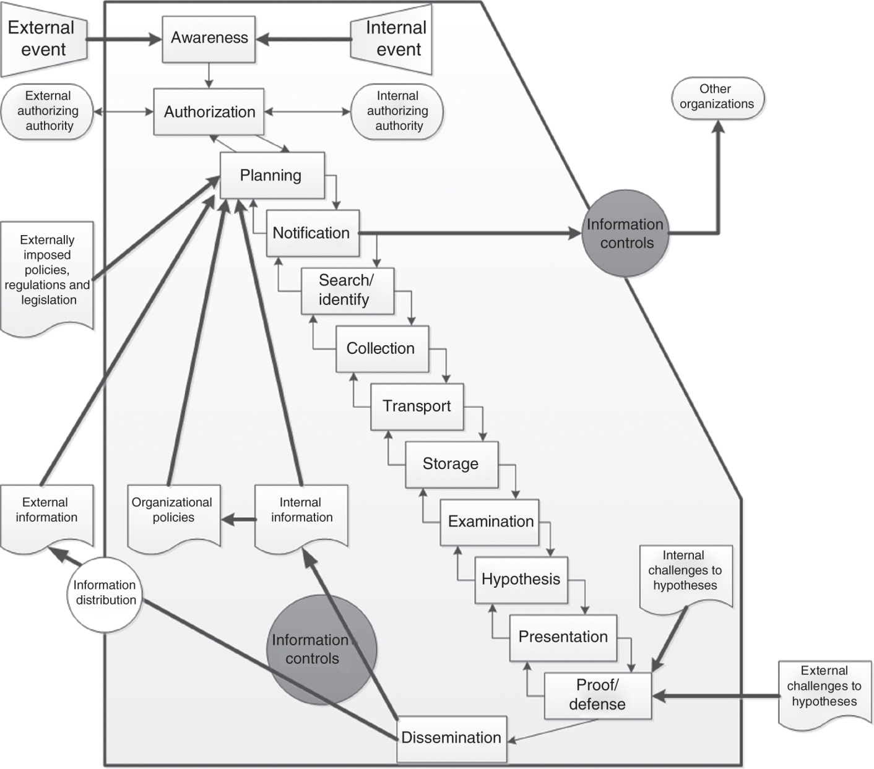
Procesni modeli preiskave – model toka podatkov
Ó Ciardhuáin, 2004
celovit proces od zavarovanja do sodišča
celotna veriga dogodkov

Slide 8
Procesni modeli preiskave – (pod)fazni model
Beebe & Clark, 2005
proces je razdeljen na faze, od katerih ima vsaka točno določene cilje / namen
osnovne faze so (prim. nazaj):
priprava
odziv na prijavo
zbiranje gradiva
analiza gradiva (podatkov)
predstavitev izsledkov
zaključek primera

Slide 9
Procesni modeli preiskave – (pod)fazni model
primer: cilji analize datotečnega sistema
zmanjšanje količine podatkov za analizo
ocena znanja osumljenca
pridobitev izbrisanih datotek
iskanje relevantnih skritih podatkov
ugotovitev zaporedja dejavnosti z datoteko
pridobitev relevantnih ASCII podatkov
pridobitev relevantnih ne-ASCII podatkov
ocena spletne (e-pošta, brskanje) dejavnost
pridobitev relevantne e-pošte s priponkami
pridobitev relevantnih drugih podatkov (koledar, adresar, zaznamki, ...)
iskanje natisnjenih podatkov
identifikacija relevantnega programja
iskanje dokazil o neavtoriziranih dostopih (malware)
rekonstrukcija omrežnih dogodkov

Slide 10
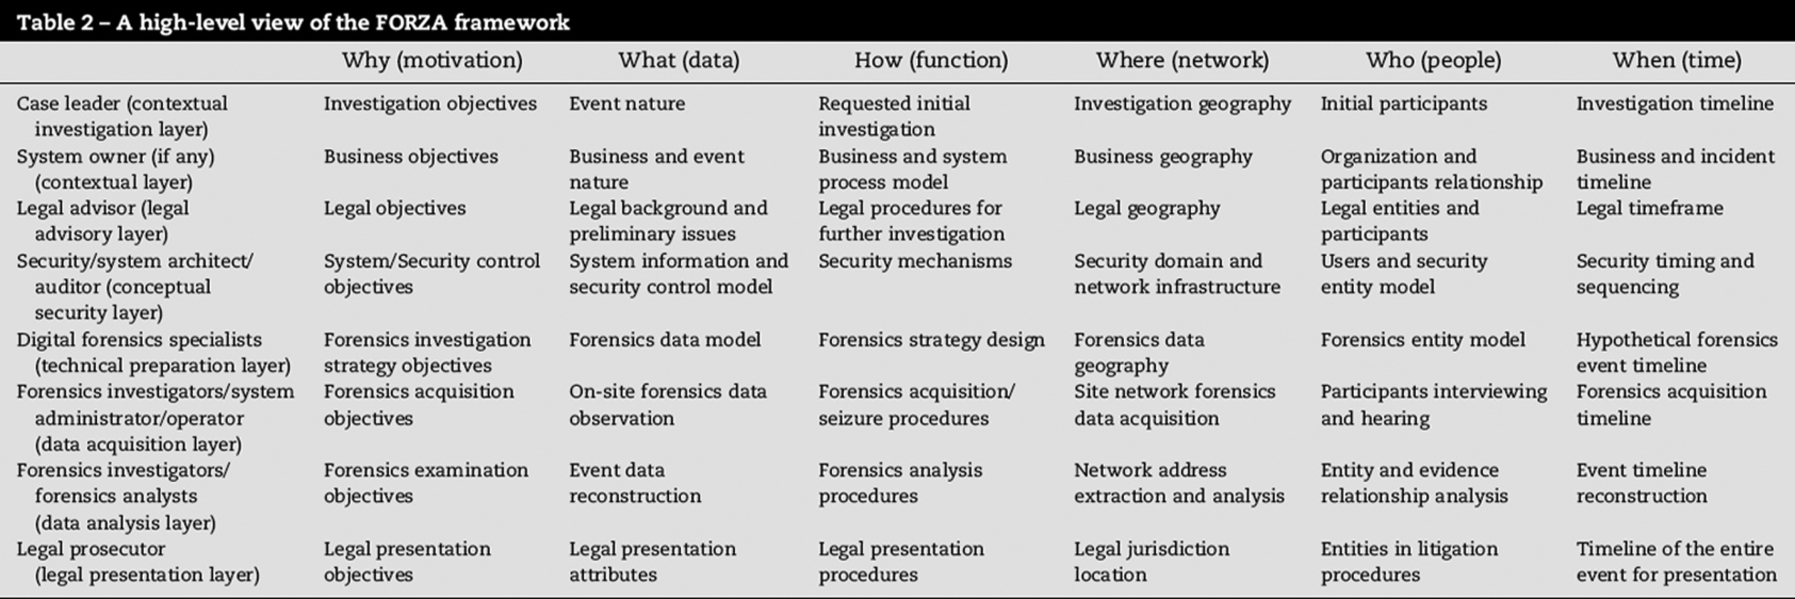
Procesni modeli preiskave – model vlog in odgovornosti
Ieong, 2006
FORZA – vsak udeleženec ima določeno vlogo in dolžnosti v procesu

Slide 11
Zbiranje podatkov
začetna točka je obtožba ali obvestilo o dogodku
sledi avtorizacija za izvedbo preiskave
avtorizacija na podlagi napotila
(sodni) nalog za preiskavo
triaža primera – odločitev, ali so dokazi zadovoljivi
prenašanje in delo z dokaznim gradivom – dnevniški zapisi
preverjanje zaseženega gradiva
vodenje primera – vključuje ostale udeležence

Slide 12
Metodologija dela v digitalni preiskavi
delo mora sloneti na znanstvenih metodah
oblikovanje in preverjanje hipotez
koraki:
priprava na digitalno preiskavo
pregled mesta zločina
shranjevanje podatkov
raziskovanje podatkov
analiza
poročanje in pričanje

Slide 13
Znanstveni pristop
opazovanje (brskalnik se je sesul in takoj za tem se je pognal antivirusni program)
oblikovanje hipotez
prepostavka, kje so dokazi za potrditev hipotez
preverjanje hipotez
zaključek
Primer: zaposleni je obtožen kraje podatkov ob tem, ko je zapustil služb0

Slide 14
Izziv: zamislite si primer vključno z izvedbo zločina in ga zapišite v datoteko. Datoteka naj vsebuje tudi opis mesta nahajanja podatkov oziroma opis prizorišča. Na forum zapišite obtožbo in ostali naj raziskujejo primer. Delajte skupinsko!

Slide 15
Priprava na digitalno preiskavo
opazovanje: število sistemov, kakšni so sistemi, ...
oblikovanje hipotez: sistemi uporabljajo ATA in SATA diskovna vodila
preverjanje hipotez: pregledovanje računalnikov
zaključek: načrt kako natančno zajeti podatke vključno s potrebno opremo in postopki
šele po zaključku lahko pričnemo z zbiranjem samega gradiva – ad hoc postopki niso zaželjeni

Slide 16
Pregled mesta zločina
opazovanje: pregled mesta zločina
oblikovanje hipotez: nenavadnosti – zakaj nekaj manjka ali je nekaj prisotno; omejevanje količine gradiva
prepostavka, kje so dokazi za potrditev hipotez: hipoteza o pomembnosti podatka in nato predpostavka, kje se nahajajo dokazi
preverjanje hipotez: preverjanje hipoteze o relevantnosti podatka in njegovem mestu nahajanja
zaključek: zbiranje dokaznega gradiva se izvede

Slide 17
Shranjevanje podatkov
odvisno od oblike podatkov
primer: e-pošta je shranjena na strežniku vključno s 30 dnevnim arhivom
opazovanje: ...
oblikovanje hipotez: ...
prepostavka, kje so dokazi za potrditev hipotez: ...
preverjanje hipotez: ...
zaključek: ...

Slide 18
Raziskovanje podatkov
običajne faze:
pregled in triaža podatkov
predhodno raziskovanje
temeljito raziskovanje
faze se seveda lahko ponovijo na istih podatkih
vključuje: pripravo na raziskavo, ogled, forenzično raziskavo, pridobivanje podatkov, izločanje zanimivih podatkov, temeljita raziskava

Slide 19
Raziskovanje podatkov
primer:
opazovanje: trdi disk vsebuje obilico dokumentov, ki so zanimivi za raziskavo
oblikovanje hipotez: dokumenti so v .doc obliki
prepostavka, kje so dokazi za potrditev hipotez: če pridobimo vse .doc datoteke, bomo pridobili vse gradivo
preverjanje hipotez: pridobimo sicer vse .doc datoteke, a najdemo še .pdf in .tiff
zaključek: ko pridobimo vse dokumente smo naredili zaddovoljivo in celovito raziskavo

Slide 20
Analiza
dejansko znanstveno utemeljen odgovor na vprašanja (k⁵z¹): kdo, kaj, kje, kdaj, kako in zakaj
upoštevamo, da imajo podatki vsebinsko in kontekstualno vrednost
opazovanje: osumljenec je bil zabeležen na kameri pri dvigu gotovine na avtomatu v bližini mesta zločina neposredno po zločinu. Zločinec je kmalu po zločinu dvignil denar z žrtvinega računa.
oblikovanje hipotez: ...
prepostavka, kje so dokazi za potrditev hipotez: ...
preverjanje hipotez: ...
zaključek: ...

Slide 21
Poročanje in pričanje
sodišče običajno ni izkušeno o strokovni materiji
poročanje mora biti natančno in verodostojno ter transparentno
pri opisu postopkov
pri posredovanju zaključkov

Slide 22
Izziv: primer v knjigi preberite in preučite podrobnosti postopka.
In this case, Jill observes unusually high numbers of failed logon attempts to a server that contains plans and details of Corporation X’s newest product, code named FastJet . She contacts the system administrator for the system and, after a quick review of recent system logs, he confirms that there has been unauthorized use of the administrator account on the system. There is a strong indication that a security breach has occurred.
Komentarji na forum.

Slide 23
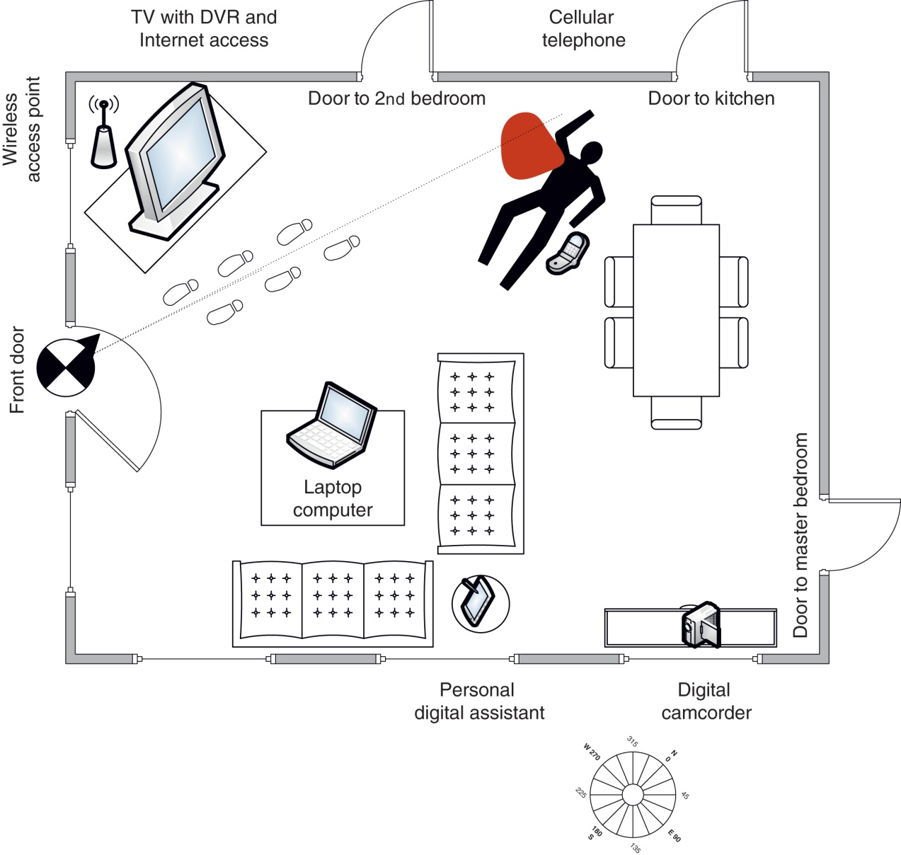
Delo na mestu digitalnega zločina
digitalni so dokazi, zločin je lahko povsem fizičen
obstajajo priročniki, ki opisujejo postopke za delo na mestu zločina (ali za prikrito opazovanje)

Slide 24
Delo na mestu digitalnega zločina
poglavje 7
priročniki o ravnanju na mestu zločina:
The Good Practice Guide for Computer Based Evidence, (ACPO guide, Association of Chief Police Officers)
http://www.afentis.com/forensic-science-articles/acpo-guide-electronic-evidence
http://7safe.com/electronic_evidence/index.html#

Slide 25
Osnovni principi
z nobenim dejanjem se naj ne spreminjajo ali neposredno dostopamo do podatkov na napravi
če že dostopamo, potem moramo biti sposobni razumeti in predvideti posledice le-tega
obstajati mora zapis o vseh dejavnostih, ki jih mora biti tretja stran sposobna preveriti
vodja preiskave je odgovoren, da se zakon in ta pravila spoštujejo
primer: vključevanje naprave, ...

Slide 26
Osnovni principi
The UK authorities, in consultation with industry experts, have created a ‘GUIDE FOR COMPUTER BASED EVIDENCE’ which defines minimum levels of standard for the preservation and analysis of electronic evidence exhibits. The ACPO Guide Electronic Evidence is built upon four (4) main principles:
PRINCIPLE 1: No action taken by Police or their agents should change data held on a computer or other media which may subsequently be relied upon in Court;
PRINCIPLE 2: In exceptional circumstances where a person finds it necessary to access original data held on a target computer that person must be competent to do so and to give evidence explaining the relevance and the implications of their actions;
PRINCIPLE 3: An audit trail or other record of all processes applied to computer based evidence should be created and preserved. An independent third party should be able to examine those processes, assess an exhibit, and achieve the same result;
PRINCIPLE 4: The Officer in charge of the case is responsible for ensuring that the law and these principles are adhered to. This applies to the possession of and access to, information contained in a computer.
http://www.7safe.com/electronic_evidence/ACPO_guidelines_computer_evidence.pdf

Slide 27
Avtorizacija za preiskavo
raziskavo delamo po navodilu ali naročilu
sodišče, tožilstvo; vodja oddelka, ...
navodilo ali naročilo mora natančno opredeljevati, kaj raziskujemo in katere podatke smemo zbrati
primer:
preverite, ali je oseba A poslala e-pošto osebi B
to navodilo dovoljuje samo zbiranje podatkov o poslani pošti in ne zbiranje vsebine te pošte
podobno pri klicih (telefonskih, VoIP, ...)

Slide 28
Avtorizacija za preiskavo
sodišče (naredbodajalec) mora / naj bi skrbel za to, da se pri zbiranju podatkov ščiti zasebnost
osumljenec ni kriv dokler ni pravnomočno obsojen
in še tedaj se mora spoštovati njegova zasebnost

Slide 29
Priprava za delo na mestu digitalnega zločina
pripravimo načrt dela na mestu zločina
priprava je izredno pomembna, saj le ustrezna priprava lahko zaščiti dokazno gradivo

Slide 30
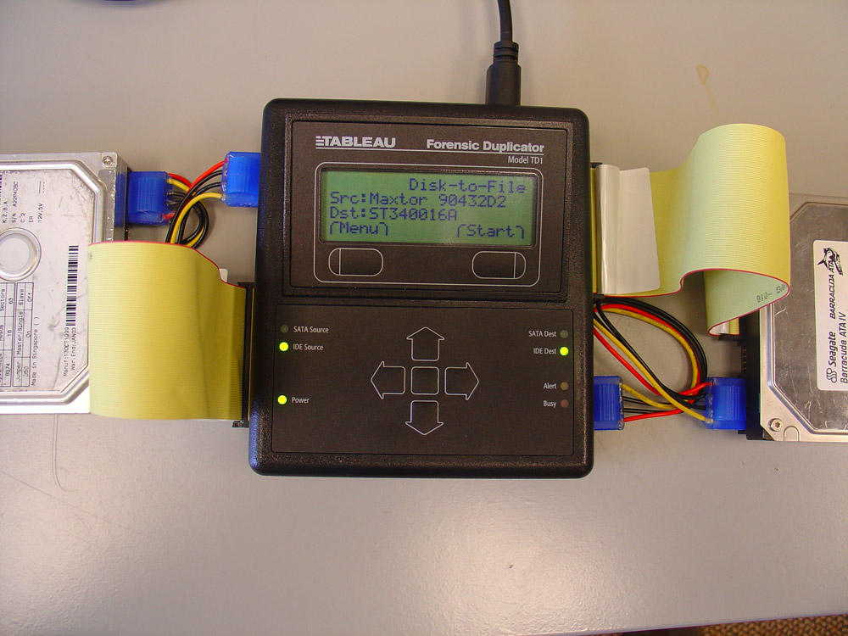
Priprava za delo na mestu digitalnega zločina – ACPO priporočila
upoštevanje tehničnega znanja osumljenca
vključevanje ustreznih orodij in metod
upoštevanje ranljivosti podatkov: brezžične in omrežne naprave, delujoče naprave (računalniki), ...

Slide 31
Ogled mesta digitalnega zločina
digitalni dokazi se lahko najdejo na različnih mestih – pomemba sistematičnost ogleda
V/I enote, priročniki za strojno in programsko opremo, ...

Slide 32
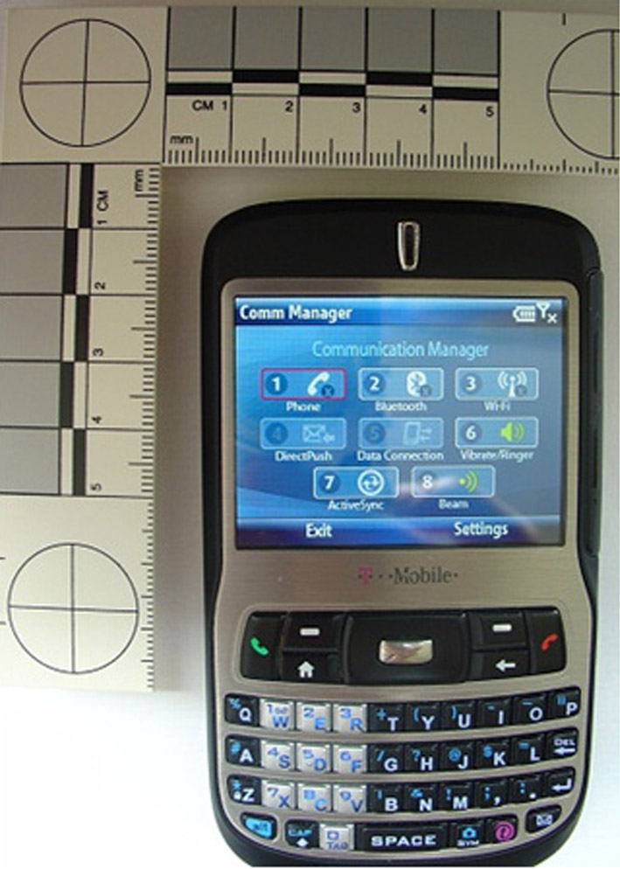
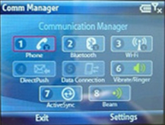
Ogled mesta digitalnega zločina
izklop naprav
zapis o izklopu naprave

Slide 33
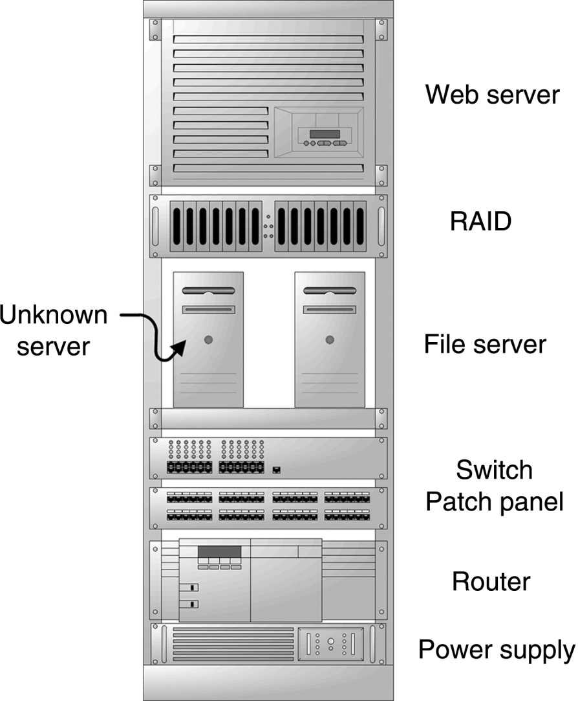
Ogled mesta digitalnega zločina
natančen popis naprav in njihova vloga
gesla za dostop in za enkripcijo
zapisovanje posegov v skladu z načrtom

Slide 34
Zavarovanje mesta digitalnega zločina
nadzor dostopov na mesto zločina:
video kamere ipd.: ugasniti sistem, da se ohranjajo podatki
(brezžična) omrežja: ugasniti oziroma odklopiti, da ne pride do nehotenega ali drugega dostopa
zamrznitev mesta zločina
dokaze prepišemo z ustreznimi napravami ter jih podpišemo in shranimo
zavarovanje oddaljenih podatkov
zavarovanje nedigitalnih dokazov (prstni ali drugi biološki dokazi)

Slide 35
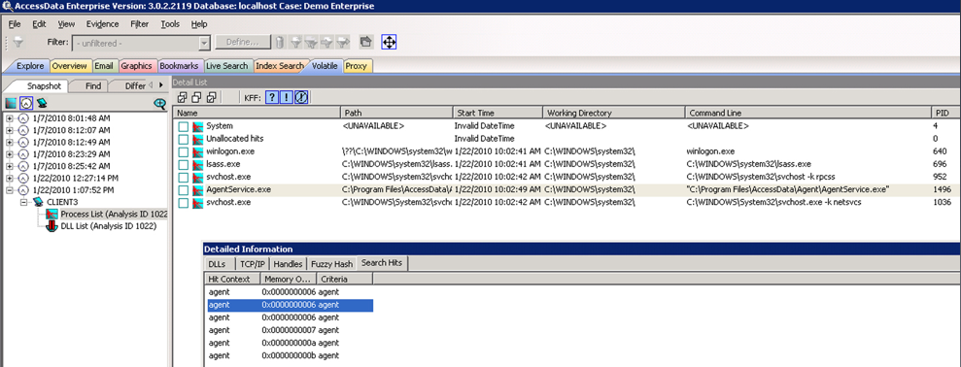
Zavarovanje mesta digitalnega zločina
priprava načrta za zavarovanje podatkov
oddaljeno zavarovanje

Slide 36
Zavarovanje mesta digitalnega zločina
kaj pa pri delujočih napravah?
običajno težko ohranimo vsebino glavnega pomnilnika (RAM)
vendar:
trenutno izvajajoči procesi povedo kaj o vdoru v sistem
zakriptirani datotečni sistem je priklopljen in geslo vnešeno
odklenjeni dostopi do oddaljenih mest oziroma storitev
...

Slide 37
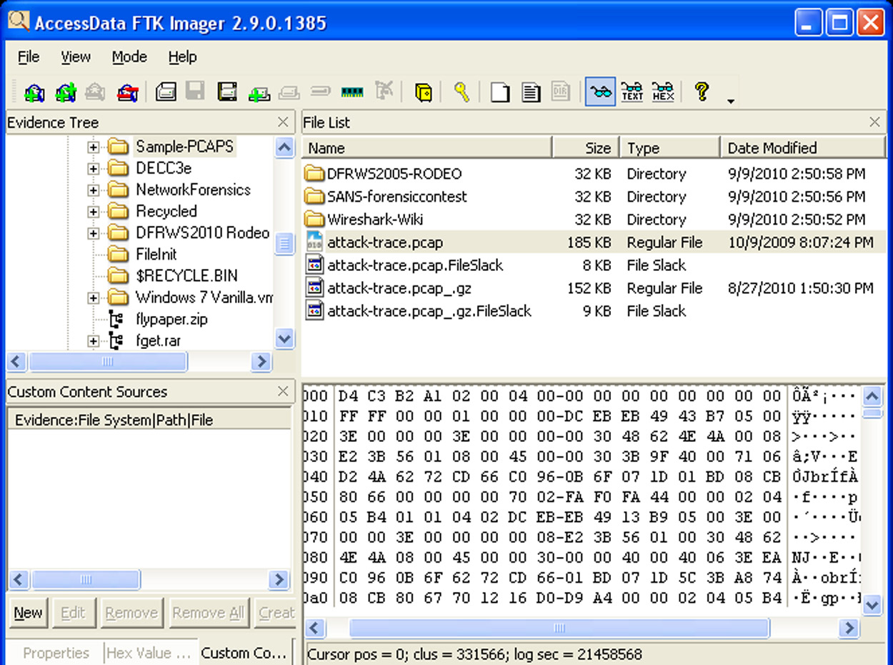
Zavarovanje mesta digitalnega zločina
na delujočih napravah uporabimo običajna forenzična orodja (FTK)
drugo načelo ACPO!!

Slide 38
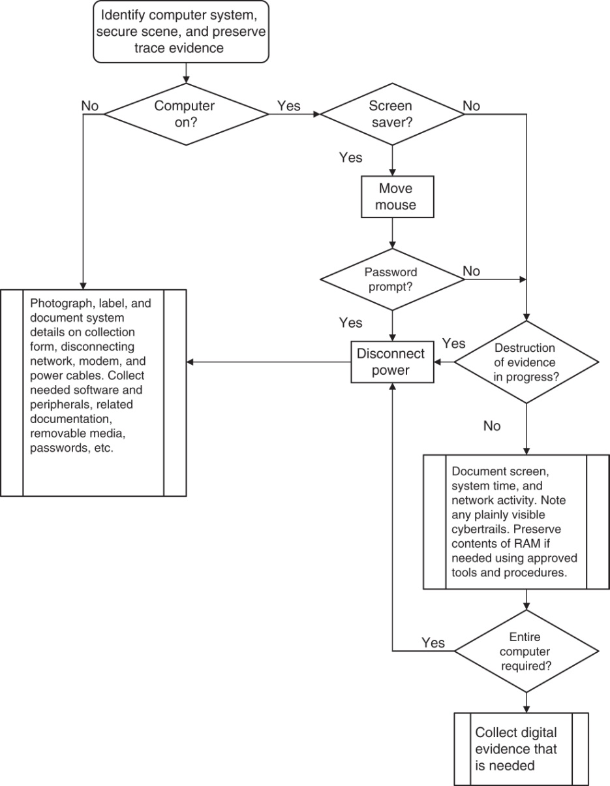
Zavarovanje mesta digitalnega zločina
zaustavitev sistema
odklop elektrike – kje?
na ohišju – zakaj?
odstranitev ohišja in ogled notranjosti
manjkajoči deli, ...
odklop napajanja na diskih
pri vseh posegih se zavedajmo sestaljenosti položaja:
odklop računalnika lahko sproži eksploziv ☹
vedno ocenimo tehnične sposobnosti storilca ☺

Slide 39
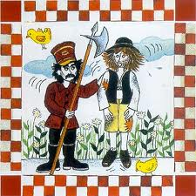
Izziv: Recimo, da se je zgodil zločin v predavalnici, v avli, v računalnici, .... Naredite načrt zavarovanja mesta digitalnega zločina.
Izziv: Dogovorita se s kolegom/kolegico, da se je zgodil zločin pri njem. Dokaz je slika zločinca Cefizlja, ki naj jo kolega/kolegica nekam skrije. Naredite načrt zavarovanja mesta digitalnega zločina in izvedite preiskavo. Potem zamenjajta vlogi.

